Slide 1
Fit parser 使用說明
2016 05 12 / SEAN

Slide 2
前置套件包
1. staticmap ( 繪製地圖套件 )
2. matplotlib ( 繪製圖表套件 )

Slide 3
使用步驟
1. 打開 sample_program.py，將最上方 com_path參 數設定為自訂之路徑 ( 路徑最後請加上 “ / ” )
將所有的 .FIT 檔案，放入自訂路徑中
設定 ID 擷取的 index ( 依據自訂路徑長短有所不同 )
3. 執行程式碼
4. 慢慢等它結束
備註 :
若要新增 FIT檔，直接放入路徑中重新執行程式即可
，但若需要把先前parse過的FIT檔重新parse過，則 須將路徑下之 direct_table.csv檔案刪除

Slide 4
缺點分析
 | Heart Rate | grade | Lat | Lng | Distance | Watts | Temp | Altitude | Time | Velocity smooth | cadence
5C1L2414 | 0 |  | 9.54 | 9.54 | 0 |  |  | 0 | 0 | 0.27 | 0
5C284755 | 0 |  |  |  | 4.49 |  | 0 | 0 | 0 | 4.49 | 2.25
5CF83638 | 0 |  | 0.95 | 0.95 | 0.95 |  | 0 | 0 | 0 | 0.95 | 0.95
5k-1 | 0 |  | 0 | 0 | 0 |  |  | 0 | 0 | 0.48 | 0
5k-2 | 0 |  | 0 | 0 | 0.37 |  |  | 0 | 0 | 0.37 | 0.37
800432789 | 0.04 |  |  |  | 0.46 |  |  | 0 | 0 | 0.50 | 0.11
855717773 | 0 |  | 0 | 0 | 0.42 |  |  | 0 | 0 | 0 | 0
934006584 | 0 |  | 0 | 0 | 0 |  |  | 0 | 0 | 0 | 0
966756627 | 0 |  | 0 | 0 | 0.16 |  |  | 0 | 0 | 0 | 0
1011064894 | 0 |  | 0 | 0 | 0 |  |  | 0 | 0 | 0.09 | 0
Edwademd | 4.30 |  | 0 | 0 | 0.01 | 22.38 | 0 | 0 | 0 | 0 | 18.31
jasonkoopcts |  |  | 0 | 0 | 0.005 |  |  | 0 | 0 | 1.57 | 5.55
LSD | 0 |  | 4.68 | 4.68 | 0 |  |  | 5.11 | 0 | 0.28 | 0
Sample-activity | 0 |  | 4.29 | 4.29 | 0.10 |  | 0 | 0 | 0 | 2.00 | 13.04

Slide 5
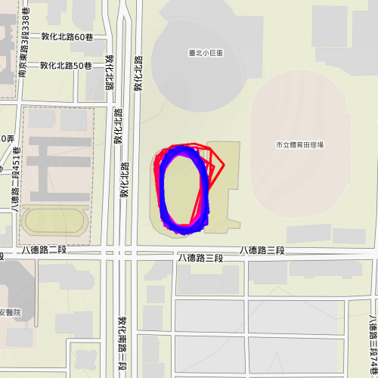
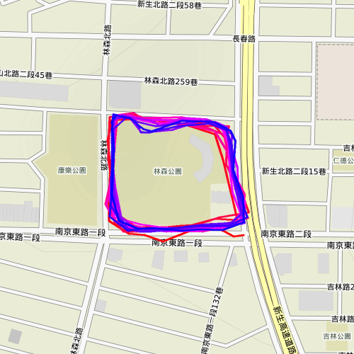
各資料之路線圖 (紅色為起點 藍色為終點)
5C1L2414
5CF83638

Slide 6
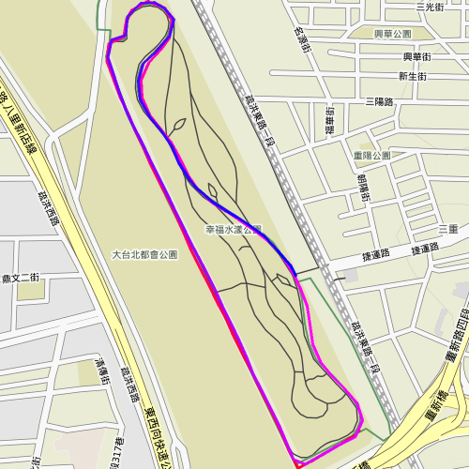
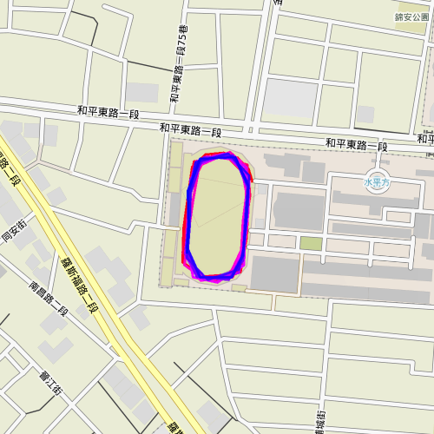
5k-1
5K-2

Slide 7
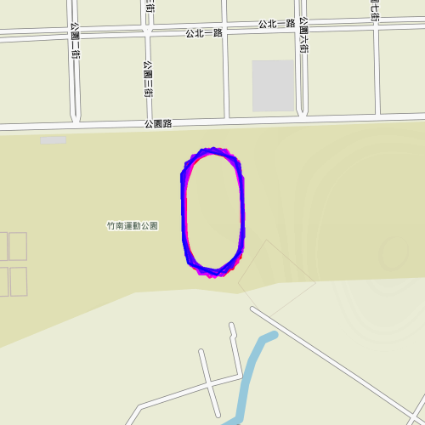
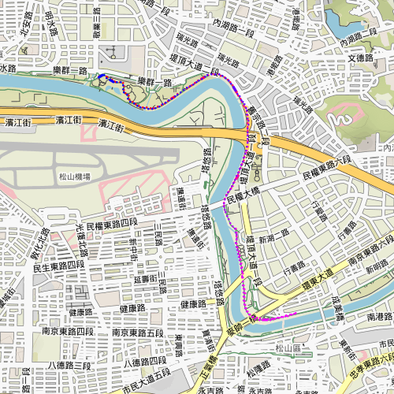
855717773
934006584

Slide 8
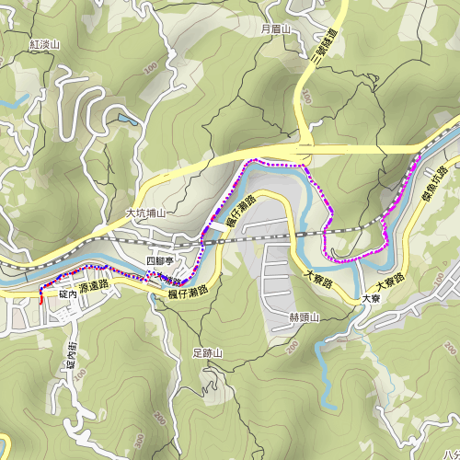
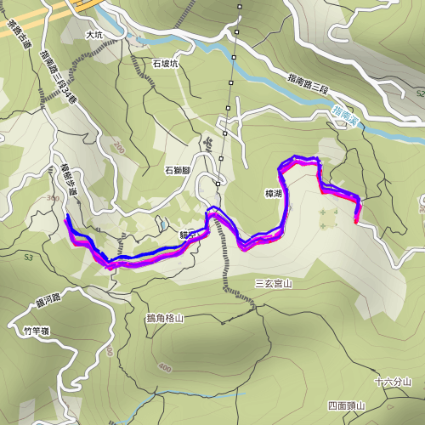
966756627
1011064894

Slide 9
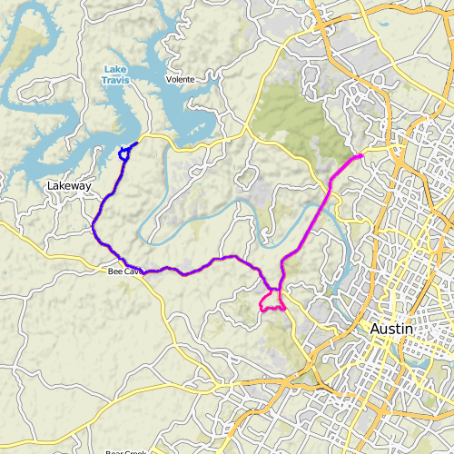
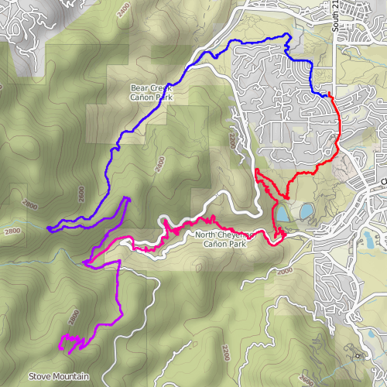
Edwademd
jasonkoopcts

Slide 10
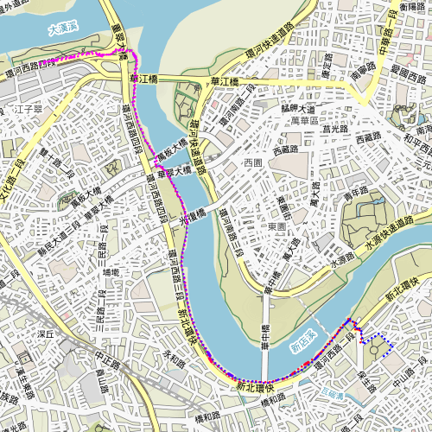
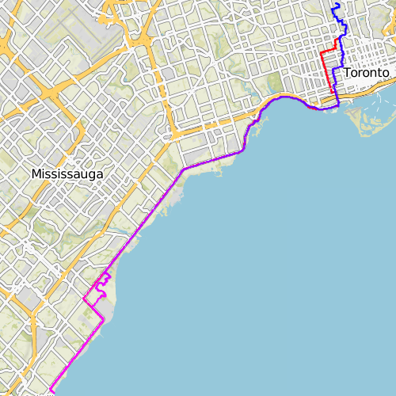
LSD
Sample-activity

